Slide 1
Технология переработки нефти
Лекция № 10
Классификация и назначение гидрокаталитических процессов.
Гидроочистка нефтяных фракций
Лектор – к.т.н., доцент отделения
химической инженерии ИШПР Юрьев Е.М.

Slide 2
Поточная схема завода с глубокой переработкой сернистой нефти
Нефть
Газы на переработку
Гидроочистка, риформинг
Керосин (фр. 180-240 ^{о}С)
Керосин
Фракция Н.К.-180 ^{о}С
ЭЛОУ-АТ
Дизельное топливо
(фр. 250-350 ^{о}С)
Гидроочистка
Дизельное топливо
Компонент бензина
Изомеризация
С₅-С₆
Мазут (фр. >350 ^{о}С)
Фракция Д.Т.
Производство битума
Газ
Алкилирование изобутана олефинами
Высоко-октановый бензин
Гидрокрекинг
Олефинсо-держащий газ
Производство масел
Гудрон
фр. >500 ^{о}С
ВТ
Бензин
Фракция
250-350 ^{о}С
Керосин
Каталитический крекинг
Диз. топливо
Висбрекинг
Остаток > 350 ^{о}С
+Н₂
^{о}С
стационар
Процессы облагораживания тяжелого сырья
Коксование,
деасфальтизация
кипящий слой
Производство светлых и дистиллятных нефтепродуктов
Сларри и blacking -системы
ЭЛОУ-АТ – электрообессоливание нефти и атмосферная перегонка
ВТ – вакуумная перегонка

Slide 3
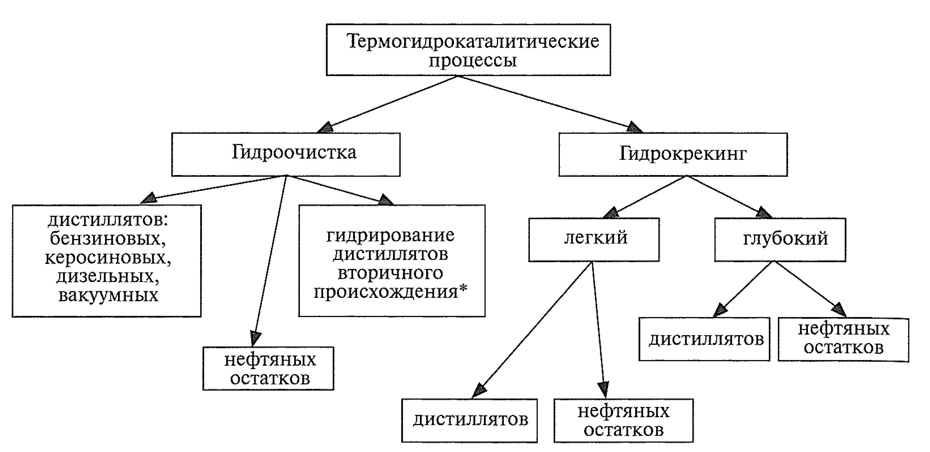
Классификация и назначение гидрокаталитических процессов
Рисунок - Классификация термогидрокаталитических процессов
*к дистиллятам вторичного происхождения относят бензиновые, керосиновые, дизельные и вакуумные фракции процессов термического крекинга, висбрекинга, коксования, пиролиза, каталитического крекинга, т. е. тех процессов, где получают большое количество непредельных и ароматических углеводородов.

Slide 4
Номенклатура гидрокаталитических процессов
Гидроочистка — гидрогенизационный процесс, способствующим очистке нефтяных фракций или остатков от вредных примесей — от серо-, азот- и кислородсодержащих компонентов, непредельных и полициклических ароматических соединений, солей тяжелых металлов. При гидроочистке также в некоторой степени происходит деструкция органических молекул сырья.
Гидрокрекинг — гидрогенизационный процесс, способствующий не только очистке нефтяных фракций от вредных примесей, но и расщеплению, изомеризации, деструкции молекул сырья.
Тип процесса | Степень конверсии сырья, % мас.
Гидроочистка | менее 10
Легкий гидрокрекинг | 10-50
Глубокий гидрокрекинг | более 50

Slide 5
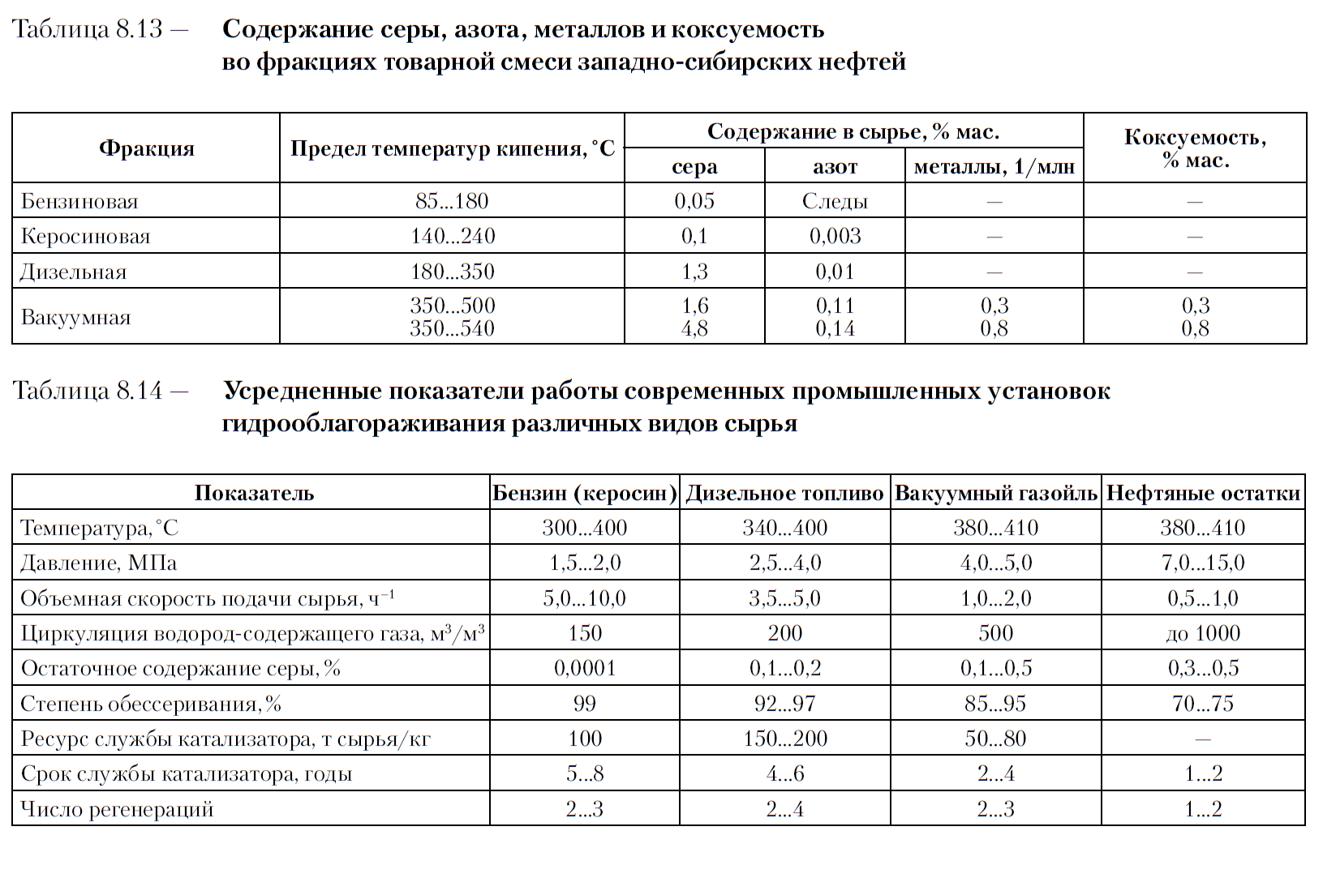
Классификация и назначение гидрокаталитических процессов
1. Гидрокаталитические процессы реформирования нефтяного сырья:
  а) каталитическая ароматизация прямогонных бензинов (каталитический риформинг);
  б) каталитическая изомеризация легких (С₅–С₆) алканов.
2. Каталитические гидрогенизационные процессы облагораживания нефтяного сырья:
  а) гидроочистка дистиллятных топливных фракций;
  б) гидрообессеривание высококипящих и остаточных фракций (вакуумных газойлей, масел, парафинов и нефтяных остатков).
  Эти процессы предназначены для удаления из нефтяного сырья гетероорганических соединений. Они требуют предварительной деметаллизации;
  в) гидроочистка дистиллятных фракций вторичного происхождения, она направлена, в основном, на гидрирование олефинов, присутствующих в сырье;
Таблица - Содержание серы, азота, металлов и коксуемость во фракциях товарной смеси западно-сибирских нефтей

Slide 6
Классификация и назначение гидрокаталитических процессов
3. Каталитические процессы деструктивной гидрогенизации (гидрокрекинга) нефтяного сырья:
  а) легкий гидрокрекинг
  селективный гидрокрекинг нефтяного сырья (топливных фракций, масел, гидравлических жидкостей) с целью повышения октановых чисел автобензинов и получения низкозастывающих нефтепродуктов путем гидродепарафинизации;
  вакуумных газойлей для повышения содержания изопарафиновых углеводородов в бензинах;
  низкооктановых бензинов для гидроподготовки сырья каталитического крекинга с одновременным получением дизельных фракций;
  б) глубокий гидрокрекинг дистиллятного сырья (вакуумных газойлей) и нефтяных остатков с целью углубления переработки нефти;
  4. Специальные процессы гидрирования и облагораживания нефтяных фракций:
    а) гидродеароматизация реактивных топлив и масляных дистиллятов;
    б) гидрирование алкенов с целью повышения окислительной стойкости нефтяных фракций;

Slide 7
Классификация и назначение гидрокаталитических процессов
Распространение ГК-процессов обусловлено следующими причинами:
— непрерывным увеличением в общем балансе доли сернистых и высокосернистых нефтей;
— ужесточением требований по охране природы и к качеству товарных нефтепродуктов;
— развитием каталитических процессов с применением активных и селективных катализаторов и предварительным глубоким гидрооблагораживанием сырья (например, для процессов каталитического риформинга и крекинга);
— необходимостью дальнейшего углубления переработки нефти;

Slide 8
Сходства и различия между гидрокаталитическими процессами
Основные различия между разными процессами:
Состав сырья, поступающий в реактор:
  Фракционный и групповой составы сырья;
  Химический состав примесей (S, N, металлы, асфальтены);
  Требования к качеству продуктов.
Температура.
Давление.
Число ступеней.
Основное сходство - 3 группы реакций, протекающих параллельно:
Гидрогенолиз – гидроочистка от S, O, N;
Гидрирование алкенов и ароматики;
Гидрокрекинг.

Slide 9


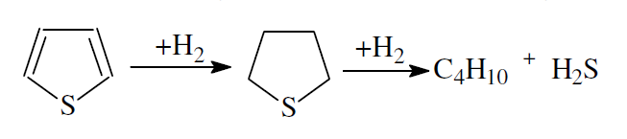
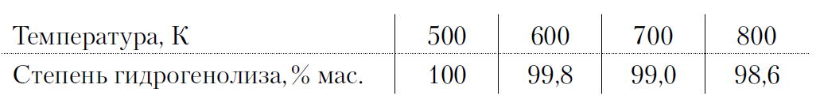
Основные реакции в гидрокаталитических процессах
1) Гидрогенолиз S-соединений

Slide 10
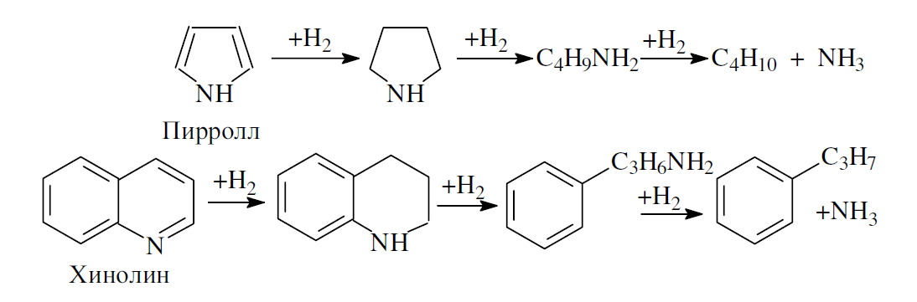
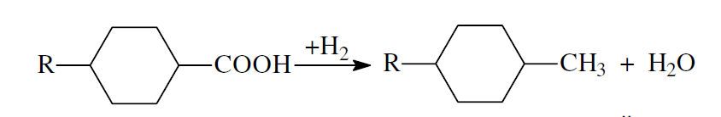
Основные реакции в гидрокаталитических процессах
Гидрогенолиз N-соединений
Гидрогенолиз O-соединений
Все реакции гидрогенолиза экзотермические
(т.е. низкотемпературные)

Slide 11
Реакционная способность S-соединений
Реакционная способность S-соединений определяется:
Термодинамическими факторами (прочность связи С-S).
Кинетическими факторами (изменение скорости гидрогенолиза в присутствии др. соединений).
До 500 °С гидрирование связи С-S можно осуществлять без заметного крекинга молекул УВ.
Скорость гидрирования:
Тиолы, дисульфиды > вторичные алкилсульфиды > тиоциклоалканы > ароматические сульфиды, тиофены
Чем выше ММ, тем ниже скорость гидрирования.
В присутствии N-соединений скорость гидрогенолиза S-соединений снижается.

Slide 12
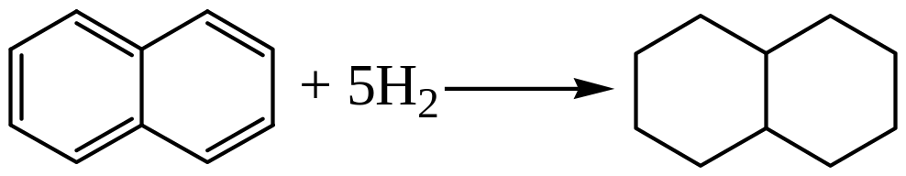
Каталитические гидрогенизационные процессы облагораживания нефтяного сырья
3 группы реакций:
2) Гидрирование алкенов и ароматики:
С_{n}Н_{2n}+Н₂ → С_{n}Н_{2n+2}
3) Гидрокрекинг
С₁₀Н₂₂+Н₂ → 2С₅Н₁₂
Основные реакции идут с выделением тепла (реакции гидрирования непредельных, ароматических) для прямогонных лёгких топлив – 70–80 кДж/кг, для тяжёлого топлива –260–500 кДж/кг.
Например, общее повышение температуры сырья за проход по реактору гидроочистки не превышает 10 °С.

Slide 13
Каталитические гидрогенизационные процессы облагораживания нефтяного сырья
Макрокинетика процесса.
Превращение сырья в условиях гидропроцессов идёт по следующему порядку:
  Очень быстро:
    в первую очередь, гидрогенолизу подвергаются неуглеводородные компоненты – из сырья удаляются гетероатомы в виде Н₂О, NH₃ и H₂S.
    Одновременно идёт гидрирование ненасыщенных УВ;
  Быстро:
    Полициклическая ароматика гидрируется (но не все кольца);
    Полициклоалканы подвергаются гидрогенолизу (но не все кольца);
  Медленно:
    значительно труднее - требуются жесткие условия:
      - алканы изомеризуются и расщепляются,
      - насыщение последнего ароматического кольца,
      - гидрогенолиз алканов и моноциклоалканов.

Slide 14

Основы управления гидрогенизационными процессами
Парциальное давление водорода и кратность циркуляции водородсодержащего газа (ВСГ).
При повышении общего давления процесса растет парциальное давление водорода. На этот параметр влияет и кратность циркуляции ВСГ, и концентрация в нем водорода, составляющая в промышленных условиях от 60 до 90 % об.
Кратность циркуляции ВСГ в зависимости от качества сырья изменяется в пределах 150-1000 м³/м³, при этом повышенную кратность циркуляции ВСГ применяют для утяжеленного сырья.
Кратность циркуляции ВСГ влияет также на долю испаряющегося
сырья и продолжительность контакта сырья с катализатором.
Скорости реакций обессеривания нефтяных фракций удовлетворительно описываются формальным кинетическим уравнением типа

Slide 15
Общие особенности гидрокаталитических процессов
— химические превращения в них осуществляются под давлением H₂, образующегося в одних процессах, например каталитического риформинга, и расходуемого в других;
— химические превращения нефтяного сырья в ГК-процессах осуществляются на катализаторах би- или полифункционального действия:
  — в составе катализаторов содержатся компоненты, ответственные за:
  - протекание гомолитических реакций гидрирования-дегидрирования (Pt, Pd,Co, Ni и др.).
  - гетеролитические реакции, такие как изомеризация, циклизация, крекинг и др. (оксид алюминия, промотированный кислотой, алюмосиликат, цеолит, а также сульфиды молибдена, вольфрама и др.).

Slide 16
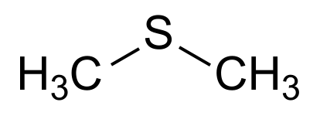
Катализаторы облагораживания нефтяного сырья
Используемые катализаторы являются сложными композициями, и в их состав входят следующие компоненты:
оксиды или сульфиды металлов VIII группы: Ni, Co, Pt, Pd, иногда Fe;
  - придают катализаторам дегидро-гидрирующие свойства, но не обладают устойчивостью по отношению к отравляющему действию контактных ядов и не могут быть использованы в отдельности в гидрогенизационных процессах.
2) оксиды или сульфиды металлов VI группы: Mo, W, иногда Сr;
  - их каталитическая активность по отношению к реакциям окисления-восстановления обусловливается наличием на их поверхности свободных электронов, способствующих адсорбции, хемосорбции, гомолитическому распаду органических молекул. Однако Мо и W значительно уступают по дегидро-гидрирующей активности Ni, Co и особенно Pt и Pd.
  - Сульфиды же Мо и W отвечают за протекание гетеролитических (ионных) реакций, в частности расщепление C–S, C–N и С–О связей в гетероорганических соединениях.
3) термостойкие носители с развитой удельной поверхностью и высокой механической прочностью, инертные или обладающие кислотными свойствами.
Катализаторы перед началом работы сульфидируют
(меркаптанами, диметилсульфидом)

Slide 17
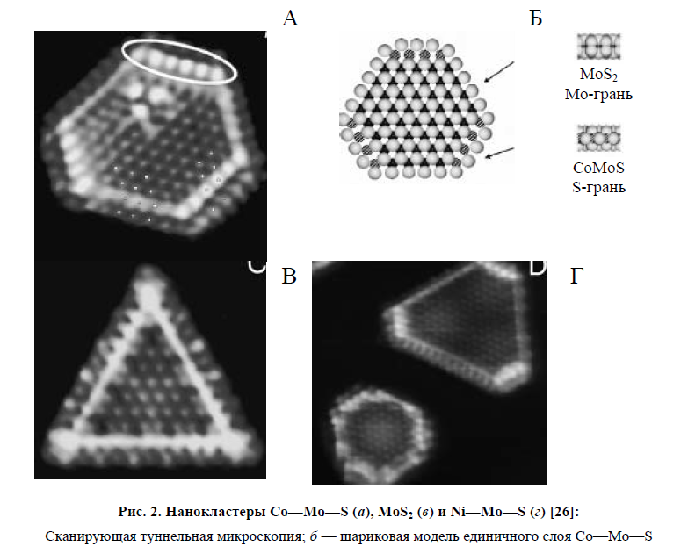
На поверхности «работает» система (оксид металла – сульфид металла - металл)
Сочетание Ni или Со с Мо или W придает их смесям и сплавам бифункциональные свойства — способность осуществлять одновременно и гомолитические, и гетеролитические реакции и стойкость по отношению к отравляющему действию сернистых и азотистых соединений

Slide 18
Каталитические гидрогенизационные процессы облагораживания нефтяного сырья
Цели процессов гидрооблагораживания разнообразны:
Моторные топлива подвергают гидроочистке с целью удаления гетероорганических соединений S, N, O, As, галогенов, Ме и гидрирования непредельных углеводородов, тем самым улучшения их эксплуатационных характеристик.
ГО позволяет уменьшить коррозионную агрессивность топлив и их склонность к образованию осадков, уменьшить количество токсичных газовых выбросов в окружающую среду.
Глубокую ГО бензиновых фракций проводят для защиты Pt- катализаторов риформинга от отравления неуглеводородными соединениями.
В результате ГОС вакуумных газойлей — сырья каталитического крекинга — повышаются выход и качество продуктов крекинга и значительно сокращается загрязнение атмосферы окислами серы.
Нефтяные масла подвергают неглубокому гидрообессериванию с целью осветления и снижения их коксуемости, кислотности и эмульгируемости. Гидроочищенные масляные продукты удовлетворяют требованиям стандартов по цвету, стабильности, запаху, допустимому содержанию примесей и другим экологическим и эксплуатационным показателям.

Slide 19
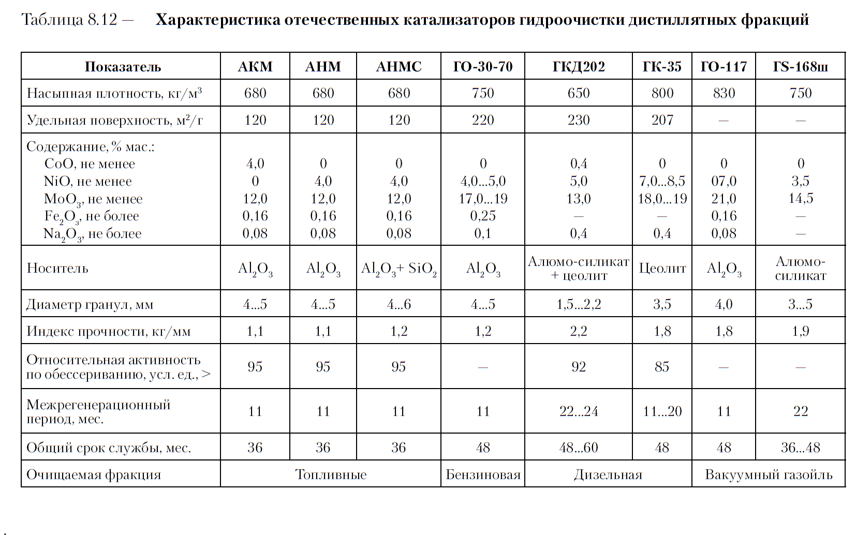
Катализаторы гидроочистки нефтяного сырья
Алюмокобальтмолибденовые (АКМ), алюмоникельмолибденовые (АНМ) и смешанные алюмоникелькобальтмолибденовые (АНКМ), а также алюмоникельмолибденсиликатные (АНМС) катализаторы
Таблица - Характеристика отечественных катализаторов гидроочистки дистиллятных фракций

Slide 20
Сырье и процессы гидроочистки нефтяного сырья
Таблица - Содержание серы, азота, металлов и коксуемость во фракциях товарной смеси западно-сибирских нефтей
Таблица – Усредненные показатели работы современных промышленных установок гидрооблагораживания различных видов сырья

Slide 21
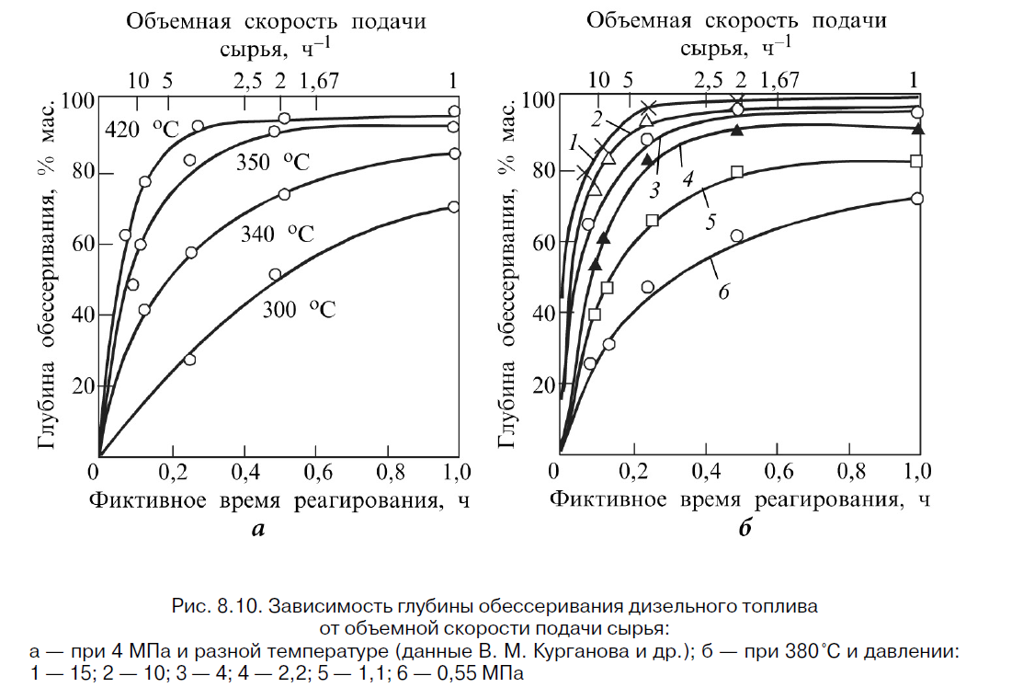
Температура в процессах гидроочистки нефтяного сырья
Температура: (260-420) °С.
Ниже 260 °С происходит замедление реакции обессеривания. Кроме того, нижний предел температуры обусловлен необходимостью вести процесс в газовой фазе.
не выше 400-420 °С, чтобы:
воспрепятствовать реакциям крекинга и коксования;
не снижать степень обессеривания;
При работе установки в начале пробега катализатора поддерживают более низкую температуру, так как повышение температуры компенсирует падение активности катализатора.

Slide 22
Давление в процессах гидроочистки нефтяного сырья
Давление: 2,5-6,0 МПа, P_{H2} = 1,5-6,7 МПа;
- при ГОС сырья с пределами выкипания выше 350 °С сырье находится в жидкой фазе – чувствительность к давлению ниже.
- из-за удорожания оборудования, как правило процесс не ведут выше 7-8 МПа.
Фракции | Общее давление, МПа | Парциальное давление Н₂, МПа
Бензиновые | 4-5 | 3,5-4
Среднедистиллятные | 4-5 | 3-4
Вакуумный газойль | 7-8 | 5,5-7

Slide 23
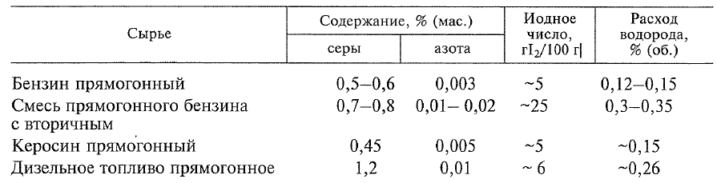
Кратность циркуляции ВСГ в процессах гидроочистки нефтяного сырья
Кратность циркуляции ВСГ: 150-1000 нм³/м³ сырья;
Таблица – Расход водорода на гидрирование при гидроочистке сернистых дистиллятов

Slide 24
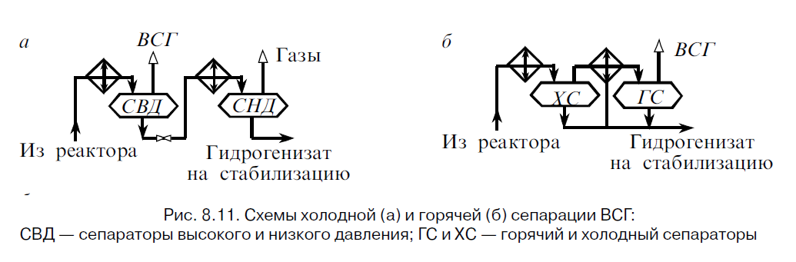
Особенности процессов гидроочистки нефтяного сырья
Регенерация катализаторов – окислительный выжиг кокса:
Газовоздушный (инерт + воздух);
Паровоздушный (неприменим для цеолитсодержащих кат-в);
Способы сепарации продуктов
ГО БФ, КФ, ДТ ГО ДТ, ВГ, масел
- высокая конц. H₂ в ВСГ - меньший расход холода

Slide 25
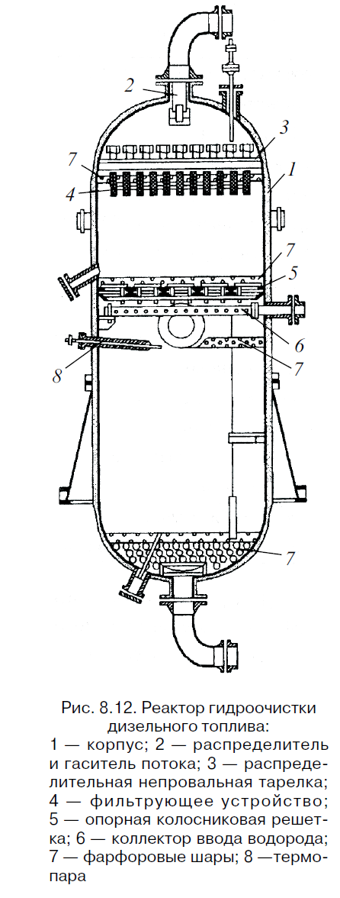
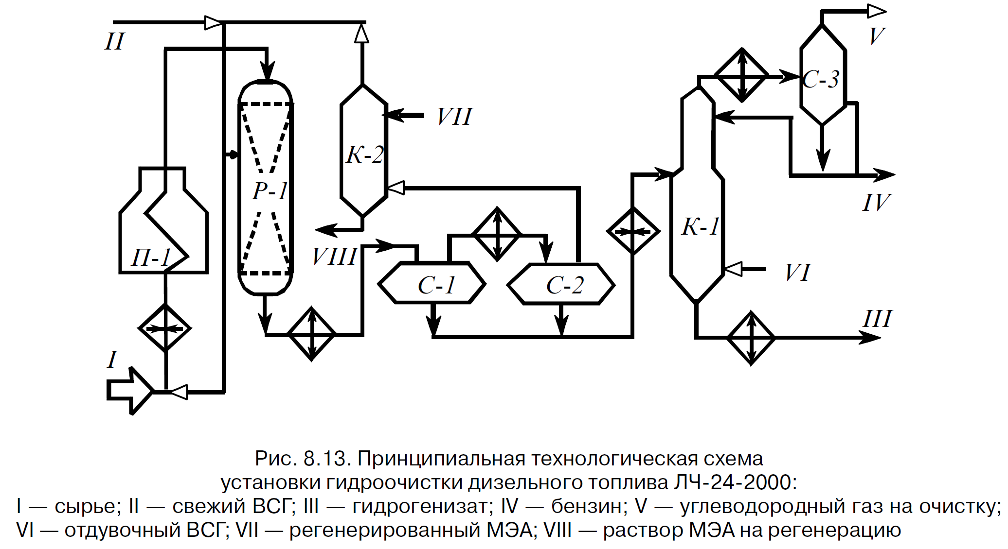
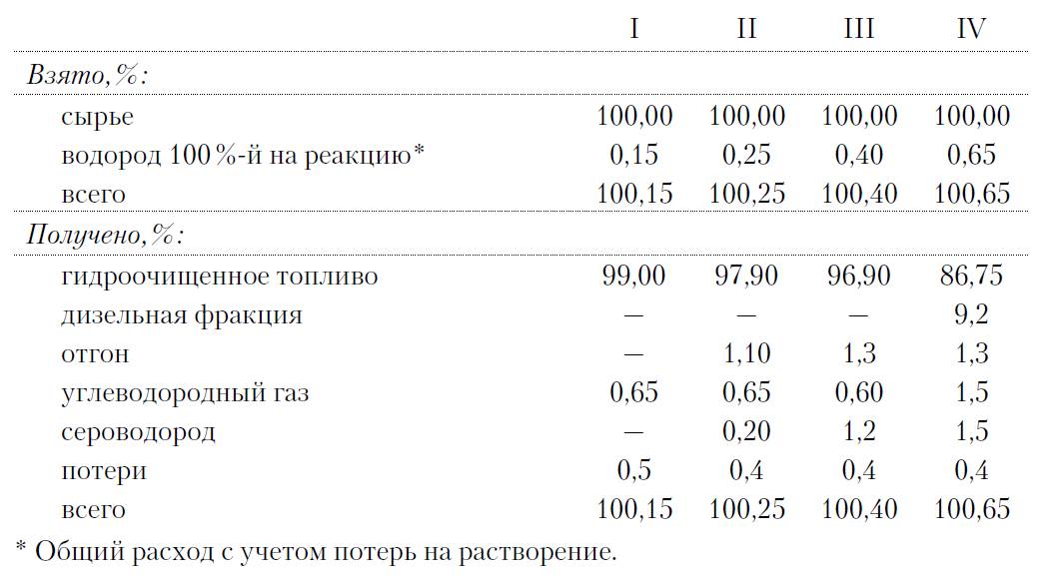
Промышленные установки гидрогенизационной переработки нефтяного сырья включают следующие блоки: реакторный, сепарации газопродуктовой смеси с выделением ВСГ, очистки ВСГ от сероводорода, стабилизации гидрогенизата.
Бенз. Кер. ДТ ВГ

Slide 26
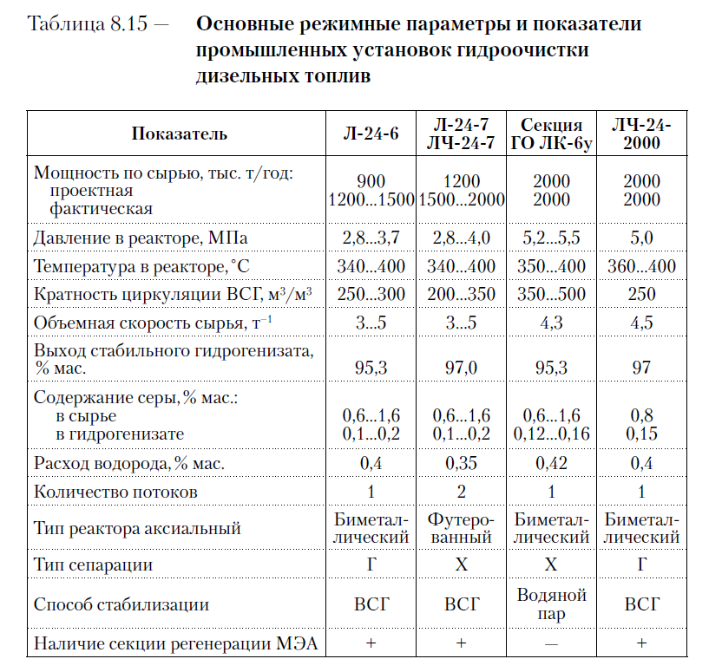

Slide 27
Технология переработки нефти
Особенности гидроочистки различных нефтяных фракций
Лектор – к.т.н., доцент отделения
химической инженерии ИШПР Юрьев Е.М.

Slide 28
Гидроочистка бензиновых фракций
Прямогонные фракции очищаются до 1-4 ppm S.
Технологический режим:
- t – 320-360 °C (скорость практически не зависит от t, E_{a}=15,9 кДж/моль, для сравнения N-соединений – 83,7 кДж/моль)
- давление 3-5 МПа
- ОСПС – 5-10 ч⁻¹
- циркуляция ВСГ – 200-500 м³/м³ сырья.
Направления совершенствования процесса: интенсификация – увеличение ОСПС/снижение размера реактора/использование более активного катализатора.
Снижение t, P , циркуляции ВСГ - ???.

Slide 29
Гидроочистка бензиновых фракций
Крекинг-бензины, бензины коксования – до 1-4 ppm S (вторичная очистка).
Основная сложность – селективное удаление алкенов (16-40 %) и S-соединений (0,15-0,6 %), не затрагивая арены (30-45 %).
ОЧ не снижается только при обессеривании до 60 %, далее - по экспоненциальному закону.
«Составной» реактор:
Гидрирование олефинов – верхние слои катализатора;
Гидрогенолиз S-соединений – весь объем катализатора;
Повышенное содержание олефинов – предварительная колонна стабилизации.

Slide 30
Гидроочистка бензиновых фракций
Термокрекинг-бензины – мало аренов, много алкенов;
– требуется более жесткий режим (t=400 °C; ОСПС=0,5 ч⁻¹, циркуляция ВСГ = 600 м³/м³ сырья).
– либо ГО в смеси с прямогонными бензинами (1:(8-14)) или прямогонными и вторичными газойлями (1:5);
Сырье катриформинга:
Варианты подачи ВСГ:
1) Циркуляция ВСГ;
2) Однократная подача ВСГ («на проток») – только для установок (ГО+КР) прямогонных бензинов с пониженным содержанием серы – жесткая связь между ГО и КР по ВСГ;

Slide 31
ГО керосиновых фракций
W_{S}=0,03-1,5 %; W_{N}=0,04-0,1 %; W_{O}=0,1-0,25 %; допустимое содержание S – 0,05-0,1 %;
Используют специализированные установки Л-24-9РТ, ЛК-6У;
t=350-380 °C, давление 2-4 МПа (при давлениях 4 МПа и выше скорость реакции не зависит от t !!!), ОСПС до 10 ч⁻¹.
Степень ГОС – 90-95 %; Она зависит от выбора дальнейшей технологии деароматизации: 2-хступенчатые процессы ДА требуют глубокой очистки, до 100 ppm S.

Slide 32
ГО дизельных фракций
ГО прямогонных фракций
t=350-400 °C, давление 3-4 МПа, ОСПС до 2-5 ч⁻¹, циркуляция ВСГ – 300-600 м³/м³ сырья (расход Н₂=0,16-0,45 %, из них 50 % на гидрирование S-соединений);
Степень ГОС – 85-95 %;
При снижении P:
снижается глубина гидрирования,
сокращается срок службы катализатора;
При увеличении t:
глубина увеличивается – растет выход газа и бензина,
расход водорода,
снижается селективность;

Slide 33
ГО дизельных фракций
ГО вторичных дистиллятов;
Основные особенности:
высокое содержание S, N, смолистых в-в, алкенов и аренов;
Необходимость учитывать ЦЧ продукта;
Повышенный тепловой эффект (реакция гидрирования алкенов);
(газойли КК) t=380 °C, давление 2-4 МПа, ОСПС до 1 ч⁻¹, степень ГОС – 90 % (начальное W_{S}=1,5 %), но низкое ЦЧ;
(газойли коксования) t=350 °C, давление 5 МПа, ОСПС до 1 ч⁻¹, степень ГОС – 90 % (начальное W_{S}=1,5 %), ЦЧ=57;
При повышении температуры можно увеличить ОСПС и снизить давление.

Slide 34
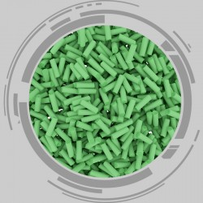
ГО дизельных фракций
ГО вторичных дистиллятов;
Способы решения основных проблем:
Подбор катализатора, совместимого с данным видом сырья;
ГО вторичных ДТ в смеси с прямогонными (3:7) – степень ГОС 95-98%;
Пример (ОНПЗ):
ДТ летнее прямогонное (180-350 °С)
Дизельные фракции уст. КТ-1/1 (190-360 °С)
ЛГ установок каткрекинга и УЗК (200-360 °С)
Бензин коксования (н.к.-160 °С)
Катализатор РК-222М

Slide 35
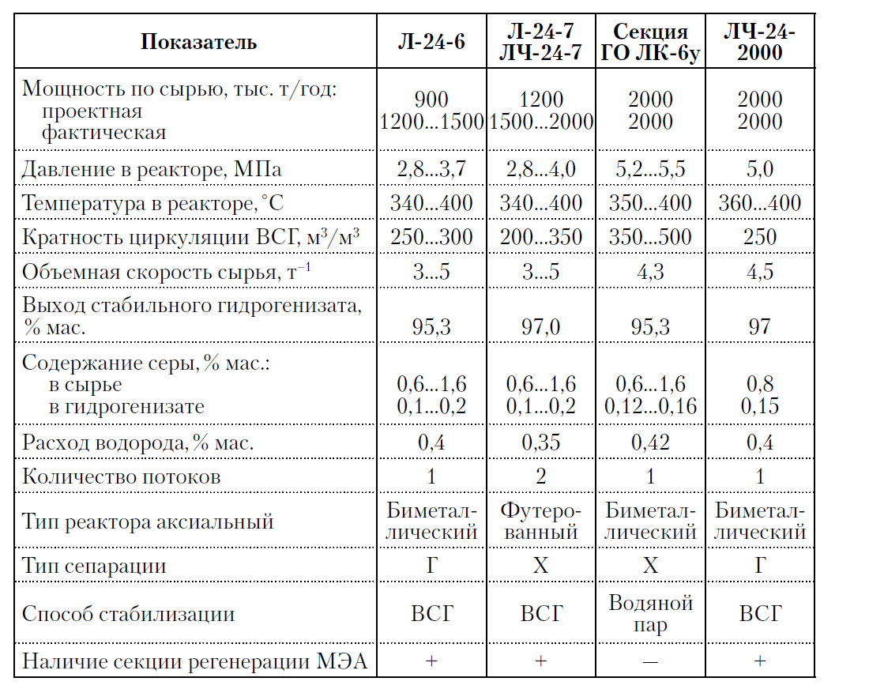
ГО дизельных фракций

Slide 36
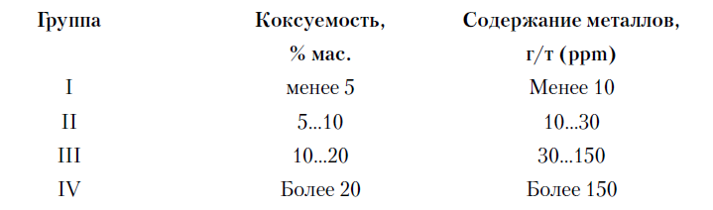
ГО вакуумных дистиллятов
Качество сырья – чем больше нежелательных соединений, тем ниже срок службы кат-ра; зависит от:
Глубина отбора + четкость ректификации мазута:
  До 500 °С – почти нет Ме и САВ, коксуемость ниже 2 % - в этом случае оборудование аналогично ГО средних дистиллятов, t – до 410 °С, P - до 5 МПа, ОСПС до 1,5 ч⁻¹;
  До 550 °С – коксуемость 8-15 %, содержание Ме 160 ppm, САВ – 6-6,5 %, S – 1,5-3 %;

Slide 37
ГО вакуумных дистиллятов
  Классы сырья:
  Высококачественное сырье (Грозненская нефть) – на КК без предварительной подготовки;
  Сырье среднего качества – на КК с двумя регенераторами при повышенном расходе Ме-стойкого катализатора;
  3), 4) Сырье низкого качества – обязательная предварительная деметаллизация и деасфальтизация.
  Способы улучшения процесса для коксующихся дистиллятов:
  Предварительная гидроподготовка на специальном катализаторе (Mo-Ni-Co/P, Fe, Ti) – Ангарск, Уфа;
  Смешение первичных и вторичных дистиллятов;
  Гидроподготовка обязательна при получении сырья для техуглерода – необходимо подобрать катализатор для гидрирования только S и N;

Slide 38
ГО нефтяных остатков
ГО НО призвана добиться выпуска продуктов товарного качества, как правило, смешением НО и дистиллятов:
Вакуумная перегонка мазута + обессеривание ВГ + смешение ВГ и гудрона;
Вакуумная перегонка мазута + ДА гудрона + обессеривание (ВГ+деАсф-т) + смешение с остатком ДА;
Вакуумная перегонка мазута + ДА гудрона + обессеривание (ВГ+деАсф-т) + смешение (ВГ+деАсф-т) + газификация остатка ДА/получение битумов, топл. Кокса и т.д.;

Slide 39
ГО нефтяных остатков
Прямое ГОС (мазут/гудрон): t=370-430 °C, давление 10-15 МПа, ОСПС до 0,5 ч⁻¹.
Модификации процесса: стационарный, движущийся и псевдоожиженный слои (2-х, 3-хфазные) катализатора. Выход котельного топлива – 97-99 %. Расход катализатора – 0,09-0,11 кг на т сырья.
Процесс идет в диффузионной области – скорость линейно возрастает с ростом давления(!)
Замечено, что скорость обессеривания мазутов зависит от содержания асфальтенов (ингибиторы + трудногидролизуемые S-соединения).
Принципы работы реакторных блоков:
ГОС в одном многослойном реакторе: крупнопористые Ме-емкие кат-ры + кат-ры ГОС;
ГОС в 2 и более ступенчатых р-рах со стационарным слоем кат-ра;
ГОС в реакторе с 3-хфазным п/о слоем кат-ра.

Slide 40
ГО гудрона
«Основной» комбинированный вариант:
Предварительная деметаллизация гудрона + деасфальтизация гудрона + ГОС при давлении до 20 МПа;
Срок службы катализатора – 7-11 мес. при невысокой степени ГОС.
ГО масел и парафинов
Для улучшения их стабильности, цвета, деэмульгируемости и коксуемости;
Fe-Mo-катализаторы, Al-Ni-Mo-Si-катализаторы;
Для получения высокоиндексных масел применяют давление 10-24 МПа и 2-хступенчатые процессы;
Для очистки парафинов - t=200-350 °C, давление 3,5-4 МПа, ОСПС - 0,5-1 ч⁻¹

Slide 41
Технология переработки нефти
Гидродеметаллизация
Лектор – к.т.н., доцент отделения
химической инженерии ИШПР Юрьев Е.М.

Slide 42
Гидродеметаллизация
Сырье – нефтяные остатки; применяется как подготовка сырья перед гидроочисткой, каталитическим крекингом и гидрокрекингом.
Каталитическая деметаллизация |  | Каталитическая гидроочистка
Катализатор – специальный широкопористый (размер пор - более 100 нм)- Co(Mo)/Al-Si-O; Содержание металлов (V и Ni) снижается с 50 до 8 мг/кг. Катализаторы не регенерируются, а направляются на утилизацию металлов. | + | При 15 МПа и 380 °С: Удаление серы > удаление асфальтенов > уменьшение коксуемости (гидрирование ПЦА) > удаление азота. Основной недостаток – быстрая дезактивация катализатора (кокс+Ме). Срок службы кат-ра (стац. слой) – 8-16 месяцев. Окислительная регенерация не помогает!!!

Slide 43
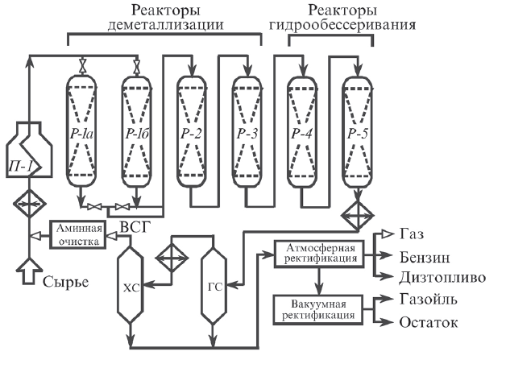
Гидродеметаллизация нефтяных остатков
Способы уменьшения содержания металлов, смол и асфальтенов (в 3-5 раз):
Предварительная контактная деметаллизация (процесс «Хайвал);
Термическое разложение Ме-органических соединений;
Обработка растворителями в присутствии адсорбентов;
Продолжительность работы реакторов: защитных – 3-4 месяца, основных – 1 год. Температура – ок. 450-550 °С. Давление 1-5 МПа.
- Р-1 – Р-3: крупнопористые металлоемкие адсорбенты
- Р-4 – Р-5: катализаторы гидрообессеривания
 | Сырье | Продукт
Отн. плотность | 1,0107 | 0,9176
S, % масс. | 4,0 | 0,8
Ni, ppm | 89 | 5
V, ppm | 440 | 19
Фракция 500₊ °С | 13,8 | 2,8

Slide 44
